Slide 1


ESTRUTURAS DE DADOS
ESTRUTURAS EM C
santo.oliani@fatectq.edu.br
https://aula.olianijr.com.br

Slide 2
TIPOS DE DADOS
Sequência | Bytes ocupados | Faixa (ou intervalo)
short int signed int signed short int wchat_t signed wchar_t | 2 | -32.768 a 32.767
unsigned short int unsigned wchar_t | 2 | 0 a 65.535
int long int signed long int | 4 | -2.147.483.648 até 2.147.483.647
unsigned int unsigned long int | 4 | 0 a 4.294.967.295
char signed char | 1 | -128 a 127
unsigned char | 1 | 0 a 255
bool | 1 | true ou false
float | 4 | 1,2e-38 a 3,4e+38
double long float | 8 | 2,2e-308 a 1,8e+308

Slide 3
Códigos printF() %
Código | Significado
%c | Exibe um caractere
%d | Exibe um inteiro em formato decimal
%i | Exibe um inteiro
%e | Exibe um número em notação científica (com e minúsculo)
%E | Exibe um número em notação científica (com E maiúsculo)
%f | Exibe um ponto flutuante em formato decimal
%g | Usa %e ou %f, o que for menor
%G | O mesmo que %g, só que um E maiúsculo é usado se o formato %e for escolhido
%o | Exibe um número em notação octal
%s | Exibe uma string
%u | Exibe um decimal sem sinal
%x | Exibe um número em hexadecimal com letras minúsculas
%X | Exibe um número em hexadecimal com letras maiúsculas
%% | Exibe um sinal de %
%p | Exibe um ponteiro

Slide 4
Códigos scanf() %
Código | Significado
%c | Lê um único caractere
%d | Lê um inteiro em formato decimal
%i | Lê um inteiro em formato decimal (não pode ser octal ou hexadecimal)
%u | Lê um decimal sem sinal
%e | Lê um número em ponto flutuante com sinal opcional
%f | Lê um número em ponto flutuante com ponto opcional
%g | Lê um número em ponto flutuante com expoente opcional (double)
%o | Lê um número em base octal
%s | Lê uma string
%x | Lê um número em base hexadecimal
%p | Lê um ponteiro

Slide 5
OPERADORES ARITMÉTICOS
Operador | Descrição | Exemplo
+ | Adição | A + B = 30
– | Subtração | A – B = -10
* | Multiplicação | A * B = 200
/ | Divisão | B / A = 2
% | Módulo (resto da divisão) | B % A = 0
++ | Incremento | A++ = 11
— | Decremento | A– = 9

Slide 6
OPERADORES DE ATRIBUIÇÃO
Operador | Descrição | Exemplo
= | Atribuição | C = A + B atribui o valor de A + B em C
+= | Atribuição de soma | C += A equivale a C = C + A
-= | Atribuição de subtração | C -= A equivale a C = C – A
*= | Atribuição de multiplicação | C *= A equivale a C = C * A
/= | Atribuição de divisão | C /= A equivale a C = C / A
%= | Atribuição de resto | C %= A equivale a C = C % A

Slide 7
OPERADORES LÓGICOS
Operador | Descrição | Exemplo
== | Igual a | A == B
> | Maior que | A > B
< | Menor que | A < B
>= | Maior ou igual a | A >= B
<= | Menor ou igual a | A <= B
&& | E | A > B && A > C
|| | OU | A > B || A > C
!= | Diferente | A != B
Resultado: true / false

Slide 8
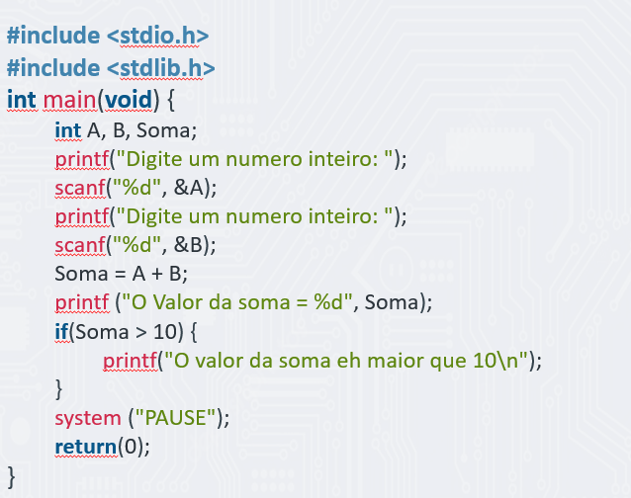
IF

Slide 9
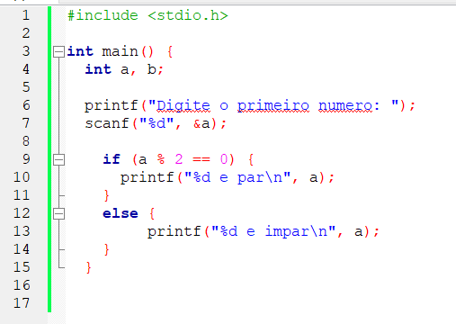
IF (se um n é par)

Slide 10
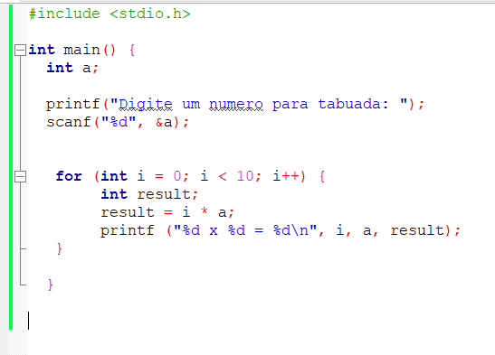
FOR

Slide 11
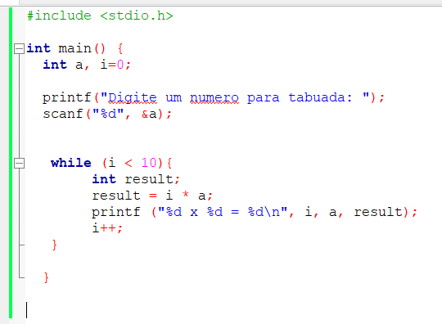
While

Slide 12
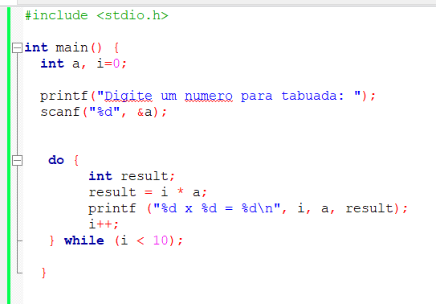
Do..While

Slide 13
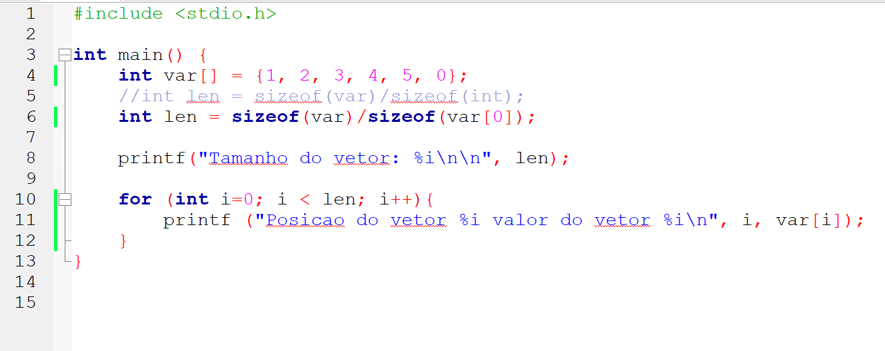
For com vetor
Descobrir tamanho
Do vetor
Exibir conteúdo do vetor

Slide 14
OBRIGADO
professor@olianijr.com.br
https://olianijr.com.br

